Slide 1
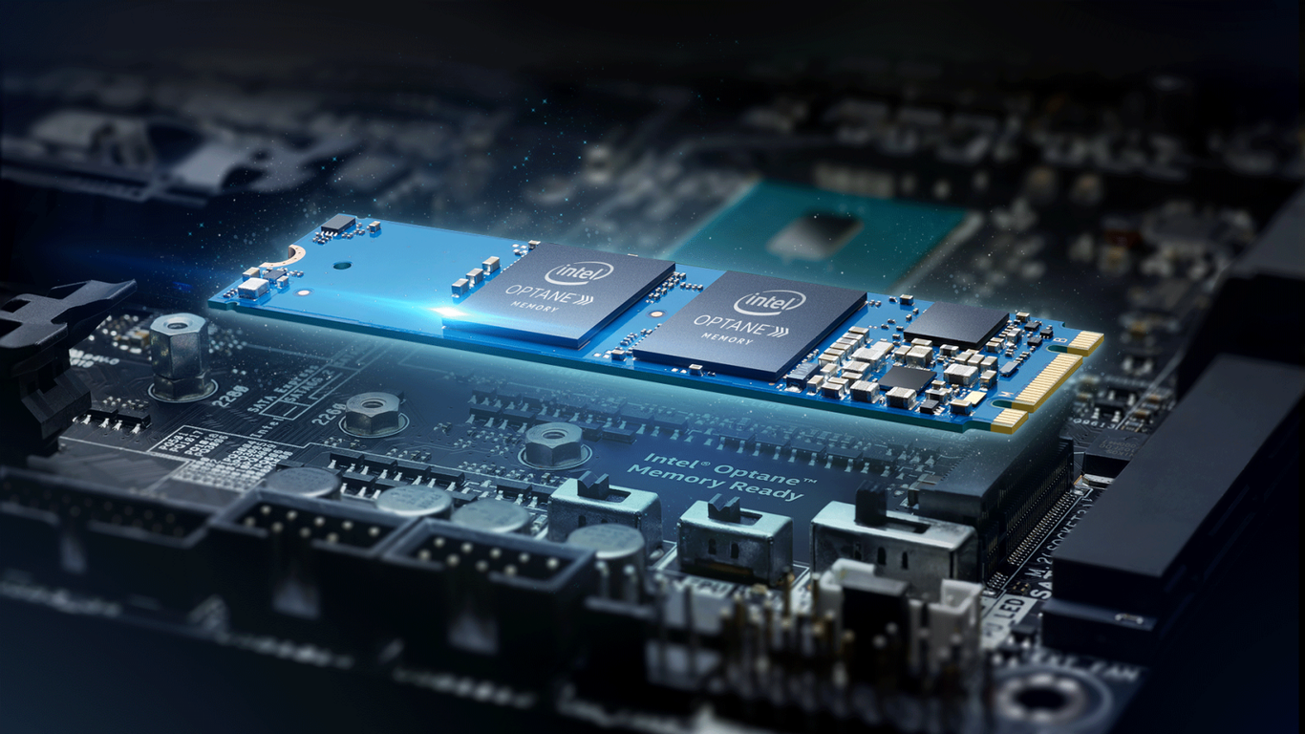
Elektronické pamäte
SSD, USB Flash, pamäťové karty

Slide 2
Čo je elektronická pamäť?
Pamäť, kde sú dáta ukladané výhradne prostredníctvom vodivého a nevodivého stavu elektronických prvkov
Najčastejšie sa využívajú na uloženie dát tranzistory, ktoré v obvode nefungujú ako zosilňovač, ale ako spínač

Slide 3
Delenie pamätí podľa elektronického zápisu
ROM
PROM
EPROM
EEPROM
  Read only memory
  Programmable ROM
  Erasable PROM
  Electronically erasable PROM
  FLASH – špeciálny typ EEPROM

Slide 4
Delenie pamätí podľa elektronického zápisu
ROM – read only memory – elektronická pamäť naprogramovaná pri výrobe vo fabrike (napríklad sieťová karta obsahuje ROM pamäť s MAC adresou)
PROM – programmable read only memory – elektronická pamäť, ktorá prichádza z výroby prázdna, dá sa na ňu 1x zapísať a potom sa dá z nej len čítať (napríklad firmvér mikrovlnky)
EPROM – erasable and programmable read only memory – podobne ako PROM, ale dá sa vymazať, najčastejšie ultrafialovým svetlom
EEPROM – electronically erasable and programmable read only memory – podobne ako EPROM, ale nemaže sa UV svetlom, lež elektronickým impulzom (napr. v Arduine na uchovanie hodnôt, ktoré majú byť načítané po spustení programu)
Flash – špeciálny typ EEPROM s rýchlym prístupom a mazaním po blokoch narozdiel od EEPROM, kde sa maže po bajtoch (USB kľúče, SSD, pamäť programu v Arduine)

Slide 5
Flash pamäte
Jej názov je odvodený z toho, že je na ňu možné zapisovať a čítať vysokou rýchlosťou
Rýchly zápis a čítanie je umožnený prácou s viacerými blokmi pamäte naraz
Technologický postup umožňuje umiestniť na malú plochu veľa pamäťových buniek, preto vieme do relatívne malého priestoru (pár cm³) umiestniť veľké množstvá dát (10ky GB)
Pamäťové bunky sú realizované ako :
  Hradlá typu NAND
  Hradlá typu NOR

Slide 6
NOR Flash
pamäťovú bunku tvoria hradla NOR
je pomalšia pri zápise a mazaní ale rýchlejšia pri čítaní ako NAND flash
po vymazaní ma každý bit hodnotu 1
pri programovaní sa nastavujú potrebné bity na hodnotu 0
tieto pamäte sa typicky používajú ako úložiská pre kód programu a pre programy, ktoré sa vykonávajú priamo z tejto pamäte, napr. v mobilných telefónoch, PDA, vo vstavaných systémoch

Slide 7
NAND Flash
pamäťovú bunku tvoria hradlá NAND
je rýchlejšia pri mazaní a zápise ako NOR flash
oproti NOR flash, pamäťová bunka zaberá menšiu plochu a má 10 násobne vyššiu životnosť
menšie výrobné náklady ako pri NOR
pomalší prístup do pamäte a pamäť je možné čítať len po blokoch
tieto typy flash pamätí sa využívajú napr. ako náhrada pevných diskov

Slide 8
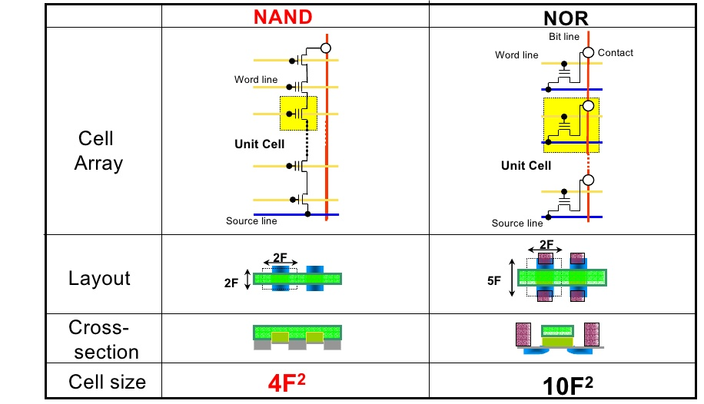
Porovnanie NAND a NOR
F je rozmerová jednotka označovaná ako feature size a je udaná technológiou výroby (nm).
Napríklad pri 16nm výrobnej technológii je F=16nm

Slide 9
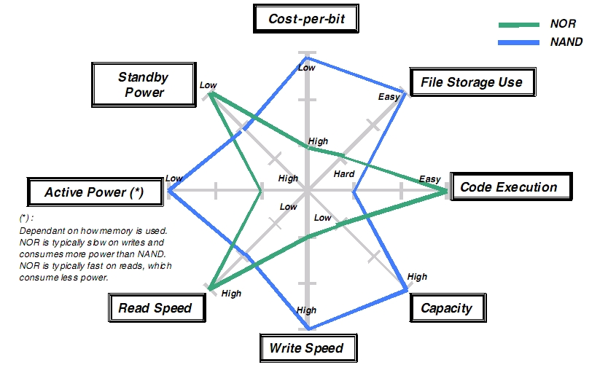
Porovnanie NAND a NOR

Slide 10
Princíp práce s FLASH
Flash pamäť je ovládaná pomocou príkazov.
Skladá sa z blokov – skupín pamäťových buniek, ktoré sa mažú spoločne.
Má vstupné a výstupné vyrovnávacie (cache) pamäte, jednotku na prijímanie a vykonávanie príkazov.
Má stavový register a konfiguračný register a jednotku riadenia zápisu.
Všetky operácie s pamäťou sa robia na základe príkazov, pričom softvér musí zabezpečiť, aby bol najprv do flash pamäte odoslaný príkaz a až následne dáta.

Slide 11
Pamäťová bunka FLASH
MOSFET tranzistor s dvomi hradlami:
  Riadiace – podobne ako u
  štandardných MOSFET
  Plávajúce – odizolované od riadiaceho hradla aj substrátu vrstvou izolačného materiálu
Riadiace hradlo
Izolačný materiál
Plávajúce hradlo
Source (E)
Drain (C)
P-substrát

Slide 12

Pamäťová bunka FLASH - čítanie
Ak sa v plávajúcom hradle (PH) nachádzajú elektróny, tak riadiacim hradlom (RH) nie je možné vytvoriť vodivý kanál medzi elektródou Source a Drain.
Ak sa teda v PH nachádzajú elektróny, tak prúd medzi S-D neprejde a teda v bunke je log. 0
RH
-
Izolačný materiál
PH
-
-
-
Source (E)
Drain (C)
P-substrát

Slide 13
Pamäťová bunka FLASH - čítanie
Ak sa v plávajúcom hradle (PH) nenachádzajú elektróny, tak elektróny riadiaceho hradla (RH) vytvoria vodivý kanál medzi elektródou Source a Drain.
Ak sa teda v PH nenachádzajú elektróny, tak vodivým kanálom tečie prúd medzi S-D a teda v bunke je log. 1
RH
-
Izolačný materiál
PH
Source (E)
Drain (C)
P-substrát

Slide 14
Zápis a mazanie
V prípade NAND buniek má nezapísaná bunka hodnotu 1 a zapísaná bunka má hodnotu 0
Deštruktívne operácie menia hodnotu bunky:
  Zápis je prevod 1 → 0 (trvá cca 50-100ns)
  Mazanie je prevod 0 → 1 (trvá rádovo milisekundy, pretože sa dá mazať naraz len celý blok a teda ak chceme zmeniť hodnotu v jednej pamäťovej bunke, je potrebné zmazať celý blok a zapísať ho nanovo)

Slide 15
Pamäťová bunka FLASH – 1 → 0
+10V
Keďže bunka je naprogramovaná na hodnotu 1, v plávajúcom hradle (PH) sa nenachádzajú elektróny.
Výber bunky zrealizujeme privedením napätia na riadiace hradlo (RH), čím sa vytvorí vodivý kanál
RH
Izolačný materiál
PH
Source
Drain
P-substrát

Slide 16
Pamäťová bunka FLASH – 1 → 0
+10V
Ak by sme pripojili napätie medzi Source a Drain, elektróny by pretiekli od nižšieho k vyššiemu potenciálu.
Ak by sme pripojili napätie medzi Source a riadiacim hradlom (RH), tak by pretiekli smerom k RH.
Potrebujeme teda elektróny „spomaliť“ tak, aby sa niektoré zachytili v plávajúcom hradle (PH). To dosiahneme pripojením rozdielnych potenciálov medzi S - D a medzi S – RH.
Po zachytení elektrónov v PH je bunka naprogramovaná na hodnotu 0.
RH
Izolačný materiál
PH
0V
S
-
-
-
D
+7V
P-substrát

Slide 17
Pamäťová bunka FLASH – 0 → 1
0V
Ak je bunka nastavená na log. 0 a chceme do nej zapísať log. 1, potrebujeme sa zbaviť elektrónov v plávajúcom hradle (PH).
Tie sú tam však dosť „pevne“ uložené, preto im musíme pomôcť sa dostať von a trocha ich „potlačiť“.
Spravíme tak pripojením vyššieho potenciálu na S, D a substrát a nižšieho na riadiace hradlo (RH).
RH
Izolačný materiál
PH
-
-
-
+7V
Source (E)
Drain (C)
+7V
+7V
P-substrát

Slide 18
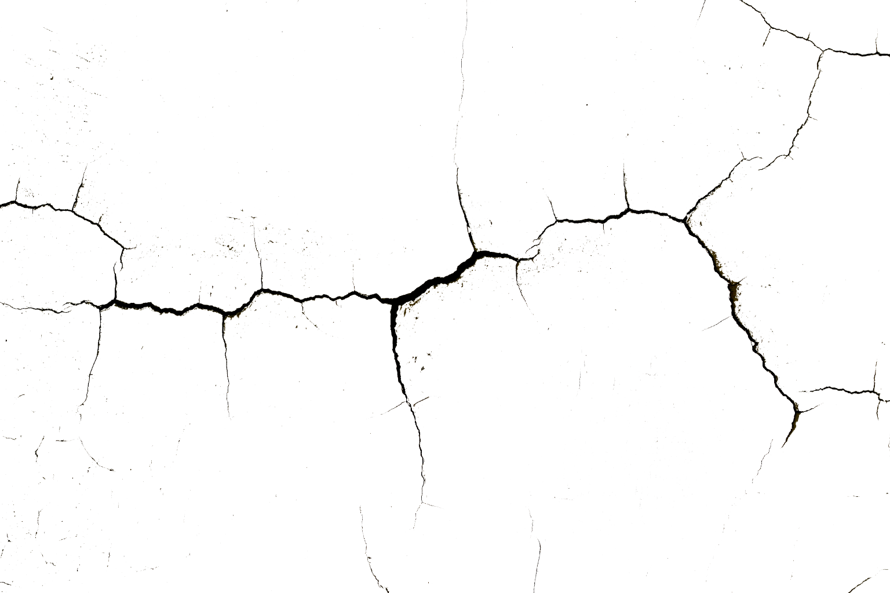
Pamäťová bunka FLASH – 0 → 1
0V
Elektróny z riadiaceho hradla (RH) prúdia smerom k vyššiemu potenciálu a strhnú so sebou elektróny uložené v plávajúcom hradle (PH).
Odstránením elektrónov z PH sme zmazali bunku (nastavili na pôvodný stav log. 1)
Pri tomto procese sa čiastočne poškodzuje izolačný materiál, ktorý zadržiava elektróny v PH, preto disky mazaním (resp. prepisovaním) strácajú životnosť.
RH
-
-
-
Izolačný materiál
PH
-
-
-
+7V
Source (E)
Drain (C)
+7V
+7V
P-substrát

Slide 19
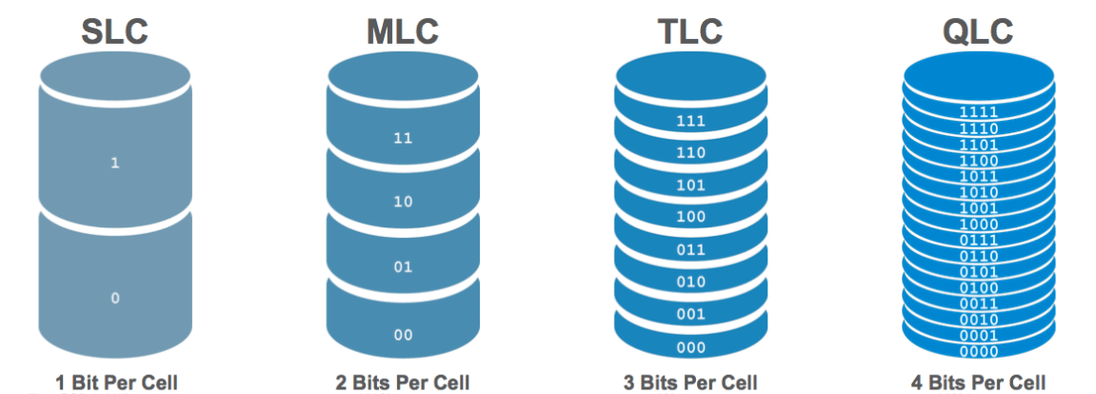
Možnosti ukladania dát do bunky (typy FLASH buniek)
Cena, životnosť, rýchlosť

Slide 20
Problémy novších diskov
Pri SLC bunkách musí riadiaca elektronika rozpoznávať len medzi dvoma stavmi
(napr. 0 - 2.5V považuje za log. 0, 2.5 – 5V považuje za log. 1)
Pri novších bunkách musí riadiaca elektronika rozpoznávať viac stavov – MLC (4 stavy), TLC (8 stavov), QLC (16 stavov)
Poškodzovaním izolačnej vrstvy plávajúce hradlo stráca postupne schopnosť uchovávať elektróny a tým pádom ovplyvňuje množstvo preneseného náboja medzi Source a Drain
Pri SLC to veľmi nevadilo, keďže aj 2.7V bola považovaná za log.1 avšak so zvyšujúcim sa počtom hodnôt v bunke klesá jej životnosť, lebo je potrebné presnejšie rozpoznávanie stavov, ktoré už riadiaca elektronika pri väčšom poškodení izolačnej vrstvy nezvláda
Životnosť buniek riešime technológiou wear leveling, zatiaľ čo nižšiu rýchlosť cachovaním

Slide 21
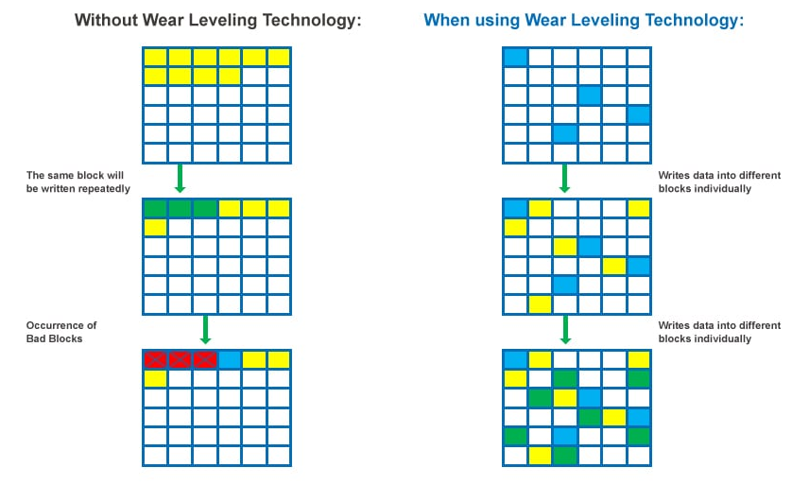
Wear leveling – riešenie životnosti
Wear leveling funguje tak, že disk nezapisuje stále na tie isté bloky ale si vytvára mapu využívania jednotlivých blokov a zapisuje na tie, ktoré boli využívané najmenej

Slide 22
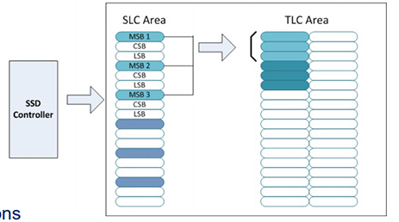

Caching – riešenie rýchlosti
Disky s viacbitovými bunkami (TLC, QLC) používajú rýchlejšie (väčšinou SLC, MLC) bunky ako cache pamäť, aby sa urýchlil prenos menších množstiev dát.
Kapacita cache sa pohybuje okolo 4% - 5% kapacity SSD

Slide 23
Dnes používané typy Flash
SSD disky
USB kľúče
Pamäťové karty
  Compact Flash (CF)
  Memory Stick (MS)
  Secure Digital (SD), microSD
  MultiMedia Card (MMC)

Slide 24
SSD – Solid State Drive
Používa sa ako náhrada za klasický HDD
Na rozdiel od HDD nemá točivé časti, ale dáta sa ukladajú na Flash čipy
K matičnej doske sa pripájajú prostredníctvom zbernice SATA alebo m.2
Výhody: rýchlosť, prístupová doba, spotreba, nehlučnosť, mech. Odolnosť
Nevýhody: cena za GB, nižšie kapacity oproti HDD, životnosť

Slide 25
SSD – Parametre
Kapacita [GB, TB]
Form factor [2.5“, 1.8“, M.2 formfactor-y]
Rýchlosť čítania a zápisu [MB/s]
Zbernica (SATA, M.2, PCIe)
Životnosť [TBW] – parameter, ktorý označuje, koľko TB sa môže dokopy zapísať na disk pred tým, než prestane byť spoľahlivý (napr. pri 1TB QLC disku je tento údaj 300TBW, čiže každú bunku viem prepísať 300x a potom už výrobca negarantuje, že sa údaje z nej správne načítajú) – krátke / lepšie video

Slide 26
Technológia, ktorá pomohla premostiť v minulosti drahé SSD
Existuje kompromis medzi veľkou kapacitou za malé množstvo peňazí a rýchlosťou.
SSHD (solid state hybrid drive) je hybridný disk, ktorý obsahuje klasický magnetický disk (HDD) s veľkou kapacitou spolu s elektronickým SSD s malou kapacitou (typicky 8 alebo 16 GB)
Otázne je, ako využiť tak malú kapacitu pre urýchlenie práce počítača.

Slide 27
SD karty
Najrozšírenejšie pamäťové karty
Nahradili karty iných výrobcov
Poznáme 3 formfactory – SD, miniSD, microSD
Používajú sa v mobilných zariadeniach na rozšírenie vstavanej pamäte alebo ako úložisko pre operačný systém (napr. RPi)

Slide 28
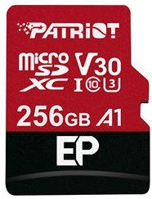
SD karty - kapacity a rýchlosti
Kapacity:
SDSC (standard capacity) – 1MB – 2GB
SDHC (high capacity) – 2GB – 32GB
SDXC (eXtended capacity) – 32GB – 2TB
SDUC (ultra capacity) – 2TB – 128TB
Rýchlosti:
Stadard – do 12.5 MB/s
High-speed – do 25 MB/s
Ultra HS-I – do 104 MB/s
Ultra HS-II – do 312 MB/s
Ultra HS-III – do 624 MB/s
Express – do 985 MB/s

Slide 29
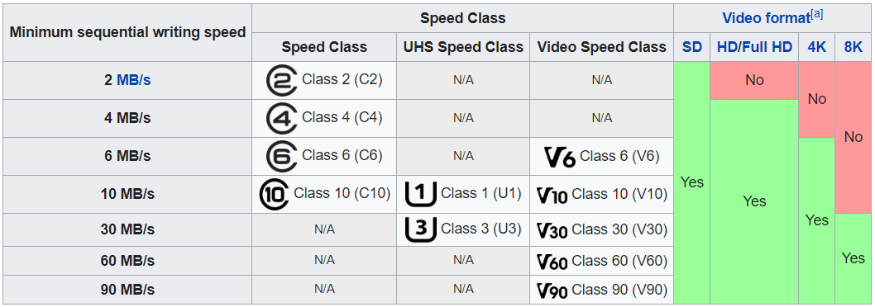
SD karty – triedy pre ukladanie videa

Slide 30
Zaujímavosti k SD kartám
Existujú SD karty, ktoré majú v sebe integrovanú WiFi technológiu pre priame odosielanie fotiek do PC bez potreby vyťahovania z fotoaparátu
Priemyselné SD karty (označované ako Industrial) majú lepšie parametre ako napr. SLC bunky, ktoré majú vyššiu rýchlosť a životnosť pri zapisovaní, sú odolnejšie voči poškodeniu, otrasom a samozrejme majú vyššiu cenu 😁

Slide 31
A konečne odpoveď na otázku: Koľko vážia dáta na SSD?
https://www.youtube.com/watch?v=4MLGrKxhS74

